Slide 1

潼鑫矿业简介
Company Profile

Slide 2
01
工商信息

Slide 3
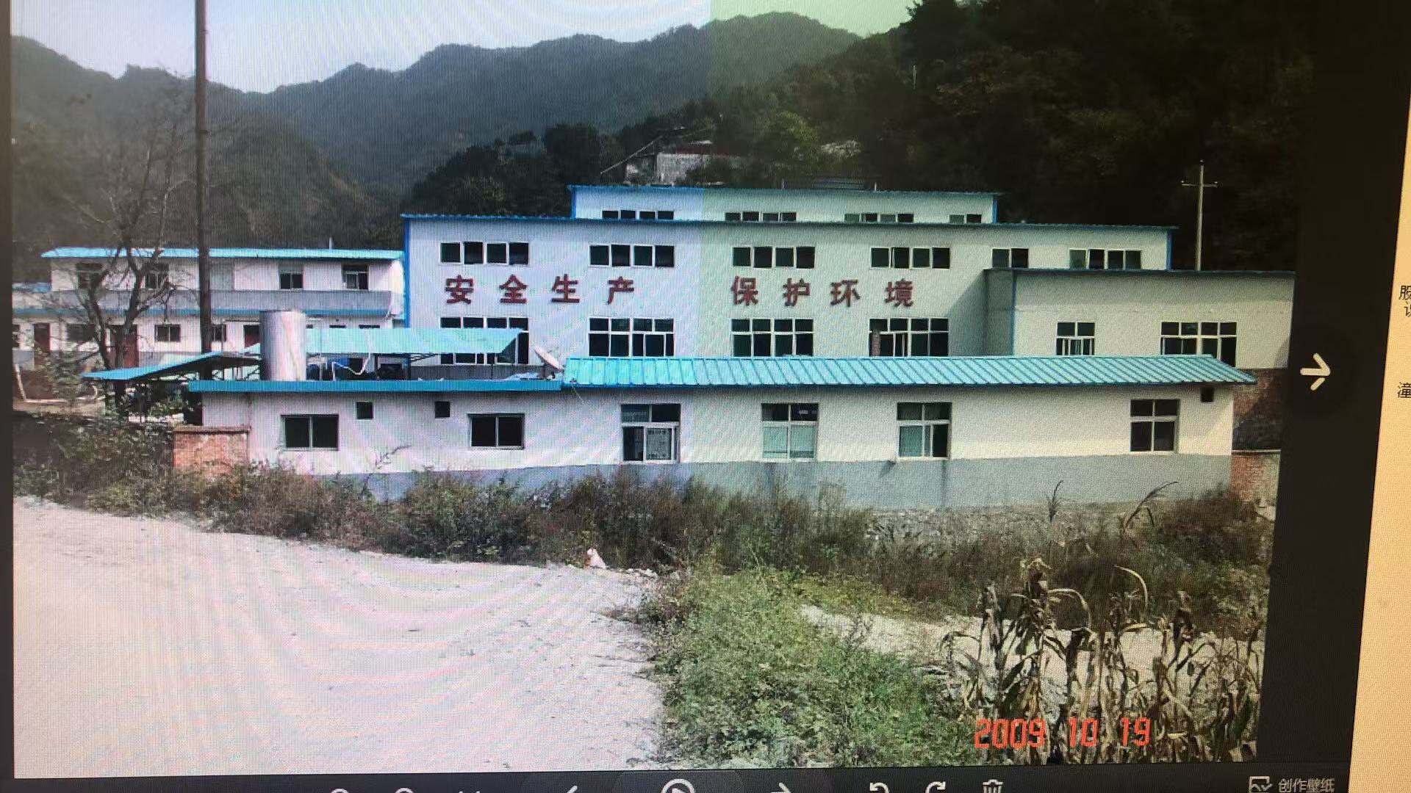
LOGO
公司简介
宁陕县潼鑫矿业有限责任公司，是陕西宁陕县钼矿行业内龙头企业，矿区位于秦岭南坡宁陕县江口镇新埔村，距西安约120km。潼鑫矿业公司于2004年申请探矿权，并获得探矿面积12.8K㎡，是以钼矿为主的综合性矿山开采企业。

Slide 4
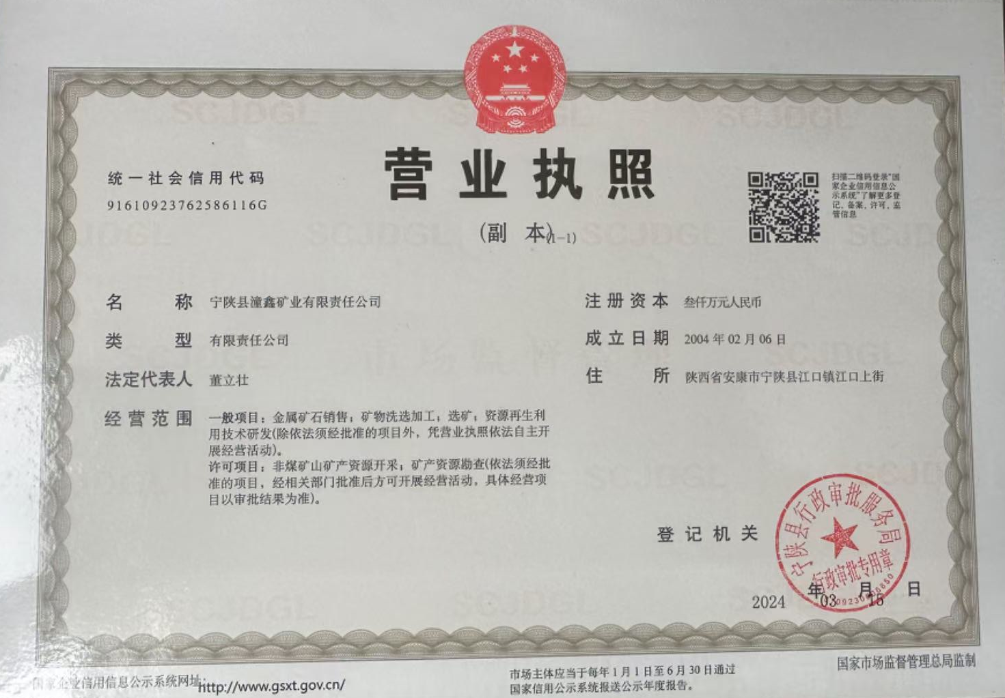
工商信息
1.核定名称：陕西宁陕县潼鑫矿业有限公司
2.信用代码：91610923762586116G
3.企业类型：有限责任公司
4.法人代表：董立壮
5.注册资金：3000万元
6.成立日期：2004年4月6日
7.注册地址：陕西省宁陕县江口镇江口上街
8.经营范围：矿山采矿、矿产品加工、销售

Slide 5
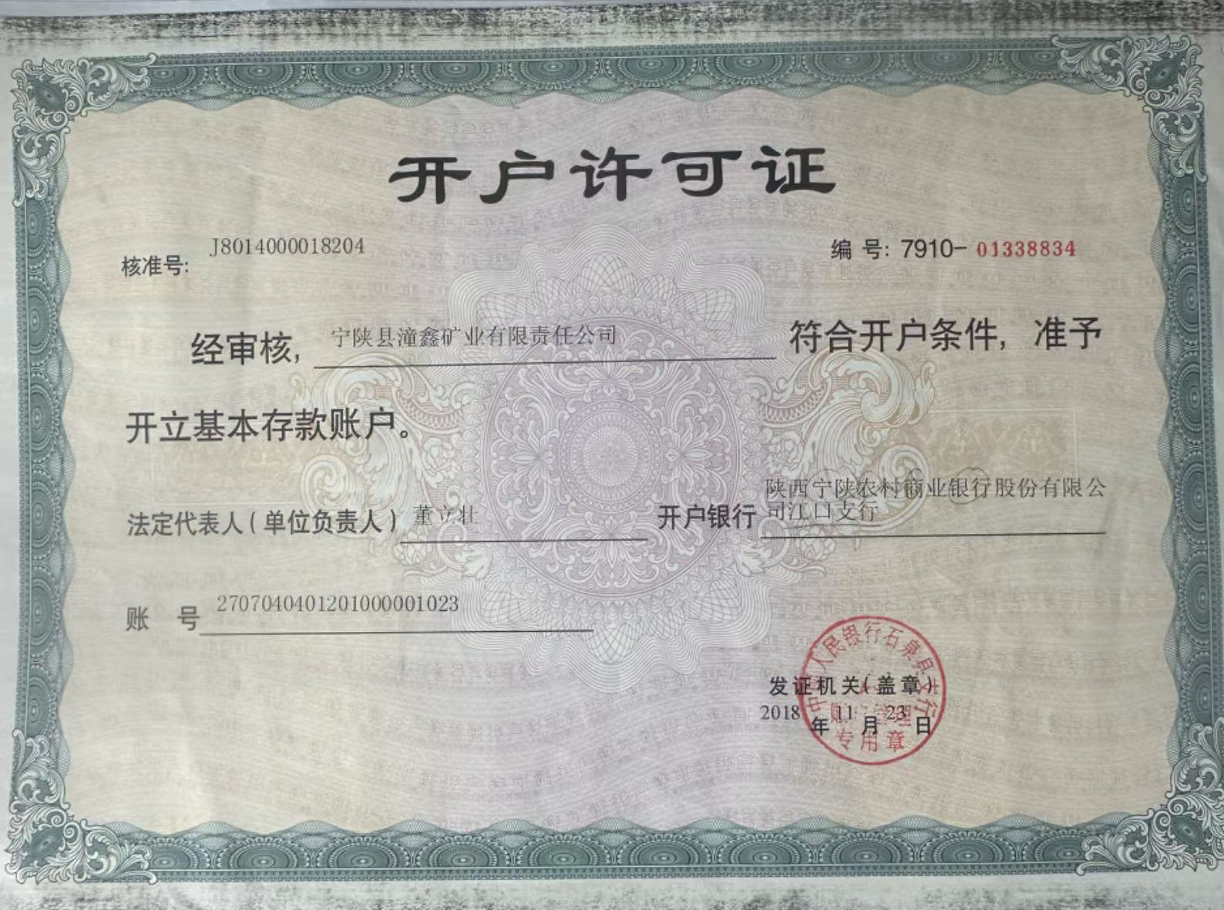
资质证书

Slide 6
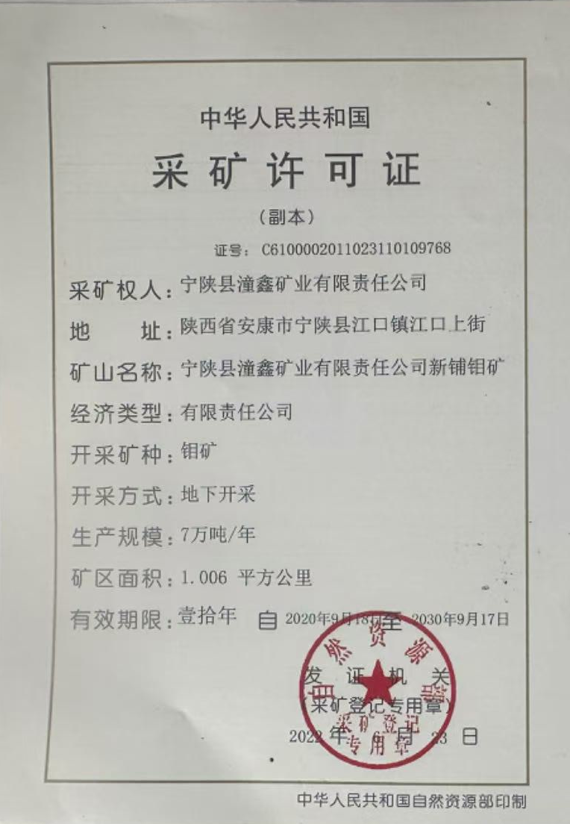
资质证书
开采矿种:钼(MOS)及其伴生矿物
开采方式：硐采
权证面积：1.06平方km
有效期限：2020年9月18日至2030年9月17日

Slide 7
02
股权
结构

Slide 8
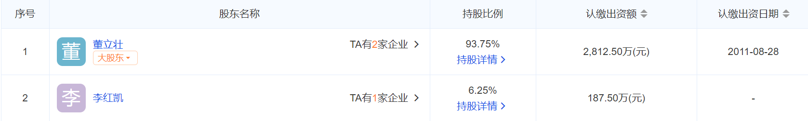
股东1：董立壮(自然人)，持股93.75%。
股东2：李红凯(自然人)，持股6.25%。

Slide 9
03
前景
价值

Slide 10
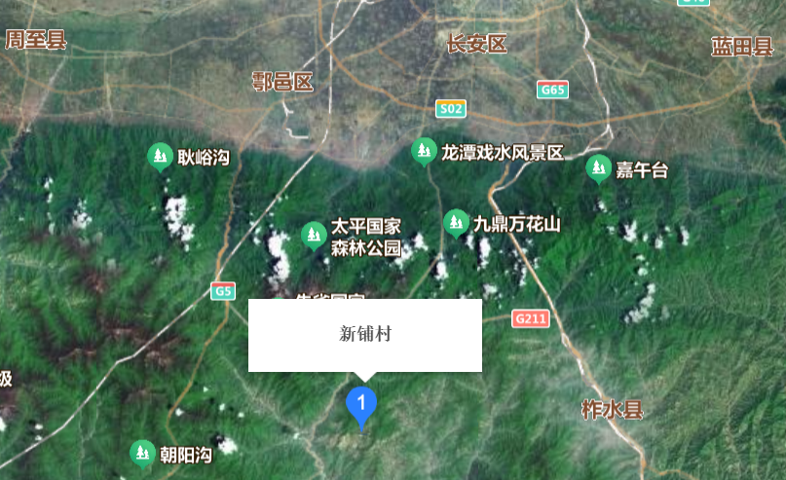
地理位置
秦岭南坡宁陕县江口镇新埔村，距西安约120km，交通便利。

Slide 11
采矿面积
钼矿储量
获批采矿权面积：1.006平方千米
批复采矿权面积：5.9535平方千米
截止2011年6月累计探明钼矿石量603.37万吨，Mo平均品位0.25%，钼金属储量14439吨。保有矿量567.2万吨，Mo平均品位0.25%，钼金属储量13072万吨。

Slide 12
伴生矿藏
处置能力
伴生矿：金、银、铜、钨等有益元素
Au平均品位：3-3.66g/t，远景储量10吨以上
Cu平均品位：0.22%，远景储量3-5万吨
企业自建500T/D选矿厂。
投资4000余万元自建尾矿库。

Slide 13

矿产价值
（1）现有资源量
①钼矿量567.2万吨，钼金属储量14300吨。
②金金属储量3吨。

Slide 14
矿产价值
（2）远景资源量
①Mo-I-1：提交金122+332+333金属资源量12.96吨。矿石量431.98万吨X3g/T=12.96吨。
I号金矿化带长500米X1米厚X推深100米X2.7t/m3X3g/T=0.405吨。
总计预测提交金矿资源量13.35吨。
②钼资源量在不同中段设计了探矿工程和主巷道，在新发现的构造蚀变带中，钼品位达到工业指标，并能新增钼资源的储量，区内钼远景资源量可达5万吨金属量。

Slide 15
矿产价值
（2）远景资源量
③通过地质勘查：预测远景资源储量突破，钼金属吨5万吨，金达3吨～6吨黄金，铜达金属吨储量2万吨，银，铋不计，市值可达150亿人民币。

Slide 16
价值测算
（1）有益元素
每吨矿石中含有伴生有益元素：Mo含量：0.25%、Au含量：3.0g/t、Cu含量：0.25%、Ag含量：11.15g/t、Bi含量：0.063g/t。

Slide 17
价值测算
（2）有益元素回收率的估算
钼回收率85%，计0.25%*85%=0.21%：
金回收率80%，计2.0g/t*80%=1.6g/t；
铜回收率80%，计0.25%*80%=0.2%；
银回收率50%，计11.15g/t*50%=5.57g/t；
铋回收率50%，计0.063g/t*50%=0.032g/t。

Slide 18
价值测算
（3）有益元素市场价格
钼售价（金属价）46万元/吨，0.23%*46万元/吨=1058元；
金售价（金精粉）900元/克，590元*1.6g=1440元；
铜售价（金属量）6万/吨，6万*0.20%=120元；
银售价11元/g，11元*5.57g/吨=61.27元；
铋售价（金属吨）16万/吨，16万*0.032g/吨=100.8元；
注：每吨原矿石生产售后产值为1058元+1440元+120元+61.27+108=2780元/吨。

Slide 19
价值测算
（5）尾矿综合回收利用
尾矿砂含石英粗砂67%，日尾矿砂1500吨，石英粗砂回收率50%计算，日回收石英粗砂502吨，月回收石英粗砂12550吨，市场售价每吨120元，月石英粗砂销售金额150.6万元，年石英粗砂销售金额1506万元。

Slide 20
价值测算
（6）年经济效益
矿石年净利润2.9亿元，尾矿石英粗砂年净利润1506万元，合计3.0506亿元。
注：考虑到生产过程中矿石品位开采中的变化，处理矿石量的变化，市场价格的波动成本不确定因素，回收率的实际差异等因素年净利润确保在2.6亿元以上。

Slide 21

携手共创美好未来
Company Profile

